Slide 1
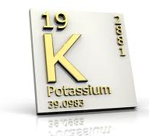
Dyskaliémies
Docteur FOUGHALI
Maître – Assistant
Département d’Anesthésie – Réanimation

Slide 2
Introduction
Le potassium est le principal cation du secteur intracellulaire = 98% de sa masse
Homéostasie régulée essentiellement par le rein
Rôle capital dans l‘électrophysiologie cellulaire en particulier cardiaque
Les dyskaliémies exposent a des risques cardiaques allant jusqu'a l'arrêt circulatoire.
Leur traitement constitue une urgence thérapeutique

Slide 3
Métabolisme
Stock potassique 50 mmol/Kg, 80% échangeable
Reparti essentiellement au niveau du muscle, foie, globules rouges
SEC ne présente que 2 % du potassium total
Le potassium est principalement IC soit 98 %
[SIC] 20x> [SEC](100 a 150 mmol/l)
Système actif Na+/k+ ATPase
La kaliémie normale varie entre 3.5 et 5 mmol/l

Slide 4
Bilan potassique
Le bilan potassique a l‘état normal est nul
Les apports quotidiens, couvrent largement les pertes obligatoires de l'organisme
L‘élimination est essentiellement rénale
L‘excrétion potassique est due a une sécrétion dans le TCD et le TC
Favorisée par l‘aldostérone, l'augmentation du poule k+, la rétention hydrosodée et l'alcalose

Slide 5
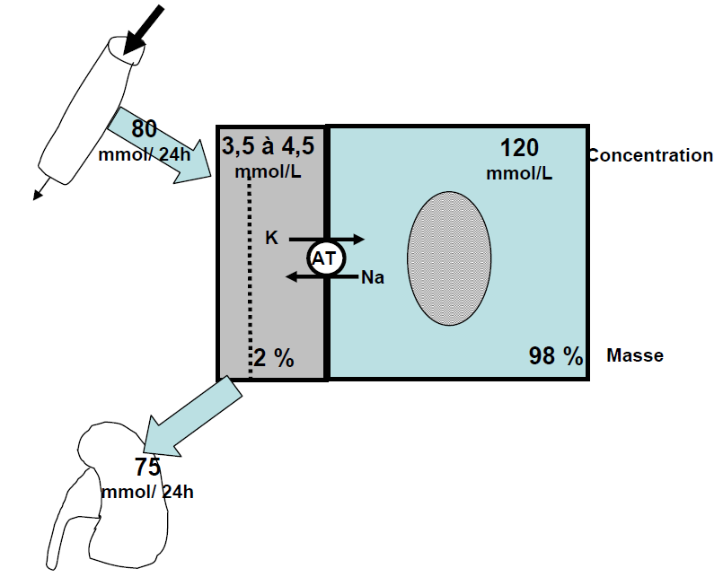

Slide 6
Régulation
Le pool k+ et la kaliémie sont maintenus stables grâce a une régulation qui assure la nullité du bilan entrées-sorties
Double
Immédiate par transfert transmembranaire
A moyen terme par le rein

Slide 7
Immédiate
L‘équilibre acido-basique et hydro électrolytique
Le métabolisme glucidique
Le métabolisme protidique
Le métabolisme hormonal
Le métabolisme cellulaire
Rôle dans les phénomènes d’excitabilité

Slide 8
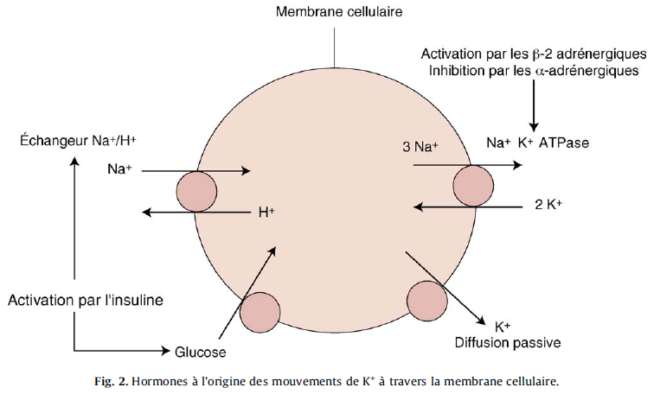

Slide 9
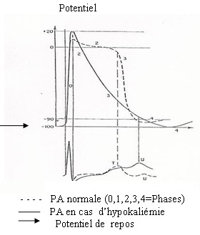

Slide 10
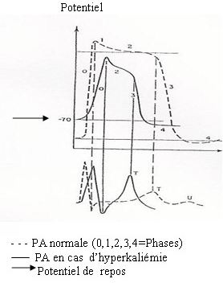

Slide 11
Moyen terme
Le rein
Plus lente, 4 – 6h
La sécrétion du K+ est liée au Na+, H+

Slide 12
Hypokaliémie

Slide 13
Introduction
Elle est définie par une kaliemie < 3.5 mmol/l
N'est pas obligatoirement le synonyme d'une baisse du pool potassique total appelée kaliopénie

Slide 14
Diagnostic
Pas de parallélisme entre le niveau d’hypoK et la sévérité des manifestations cliniques
Les symptômes sont essentiellement cardiaques et neuromusculaires

Slide 15
Les signes cardiaques:
Cliniques: assourdissement des bruits, hypotension, élargissement de la différentielle
ECG: troubles de la dépolarisation
Aplatissement de l’onde T puis inversion
Apparition d’une onde U, U/T > 1
Sous décalage ST
TDR: ESA, TSA, FA, ESV, TV, FV, torsade de pointes

Slide 17
Les signes neuromusculaires:
Asthénie, crampes, parésie-paralysie flasque
Paralysie des muscles lisses (iléus, rétention d’urine)
Rhabdomyolyse
Signes rénaux:
SPP, alcalose métabolique, proteinurie
Evolution

Slide 18
Etiologies
Déplétion potassiques:
Carences d’apport
Pertes excessives
Digestives (diarhées aigues et chroniques, fistules, aspirations et vomissements, laxatifs)
Pertes rénales (diurétiques, hyperald 1 et 2re, hypercorticisme, levée d’obstacle)

Slide 19
Etiologies
HypoK par transfert:
Alcalose metabolique ou respiratoire (la kaliemie baisse en moyenne de 0.5 mmol par elevation de pH de 0.1)
Apport d'insuline, mineralocorticoides, sympathomimetiques (adrenaline, beta2 mimetique )
Paralysie périodique familiale ou acquise lors des hyperthyroïdies

Slide 20
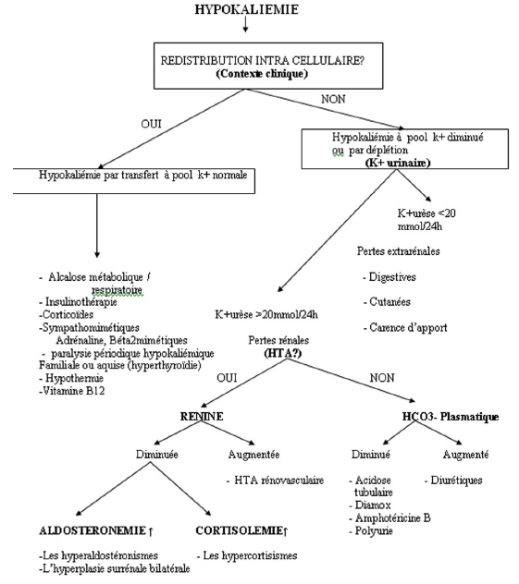

Slide 21
Traitement
Double
Symptomatique
Etiologique

Slide 22
Symptomatique
Hypokaliémie modérée (>2,5 mmol)
Apports de K+ peros
4 – 6g/j à ajuster à la kaliémie
Hypokaliémie sévère (<2,5 mmol)
Trt urgent, par voie IV
2-4 g KCL, 1g/h, K+/4h

Slide 23
Hyperkaliémie

Slide 24
Introduction
kaliémie > 5mmol/l.
Plus rare que l'hypokaliémie.
Symptomatologie peu évocatrice, aspécifique et d‘étiologies multiples.
Conséquences cardiaques graves ce qui impose une conduite diagnostique et thérapeutique urgente.

Slide 25
Diagnostic
Pas de parallélisme
Signes cardiovasculaires:
ECG: Onde T ample, pointue et symétriques, élargissement QRS, allongement PR, BAV, TV, FV
Bradycardie, collapsus, arrêt circulatoire
Signes neuromusculaires:
Paresthésies, hyperexcitabilité, paralysies
Evolution

Slide 27
Etiologies
Erreurs de prélevement
Excès d’apport
Défaut d’élimination rénale: IRA et IRC, hypoaldostéronisme 1 ou 2re, Insuffisance surrénaliènne, IEC, ARA II
Par transfert: acidose, insulinopénie, hyperosmolarité, hémolyse, hypercatabolisme, rhabdomyolyse, iatrogène (BB, chimiothérapie)

Slide 28
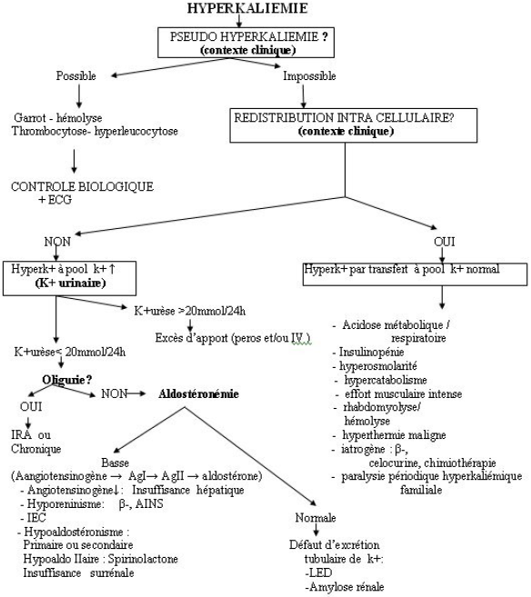

Slide 29
Traitement
Urgence
Arrêt de tout Trt hyperkaliémiant
Induire le transfert transmembranaire:
Alcalinisation (50-100 ml de bicar 8,4%), Insuline-glucose (30UI/500ml SGH 30%) sur 1h
Antagonisation du K au niveau myocardique:
Gluconate de Ca++ 1g IVL, max 4g
Résine échangeuse de cations: Kayéxalate 45g/6h
Elimination du K en excès: dialyse, furosémide

Slide 30
Conclusion
Toute dyskaliémie doit être diagnostiquée et traitée précocement.
La gravite d'une dyskaliémie est d'ordre clinique et ECG.
L'hyperkaliémie est potentiellement plus grave que l'hypokaliémie.
L'existence de signes cliniques et /ou ECG est une urgence thérapeutique.
Le traitement est a la fois symptomatique, étiologique et préventif

